Slide 1
Mobiliteitsplan
GOEDKEURING FINALE VERSIE

Slide 2
In het mobiliteitsplan wordt beschreven hoe het beleid de groeiende mobiliteitsbehoefte van de inwoners in goede banen wil leiden

Slide 3
Laarne kiest voor duurzame mobiliteitsoplossingen
STOP – PRINCIPE:
Voorrang voor voetgangers, fietsers en collectief vervoer. Pas daarna komt de auto.
Waarom? Gemeenten die hun mobiliteitsplan vanuit dit opgangspunt opbouwen, worden leefbaarder, veiliger én bereikbaarder.

Slide 4
De inhoud
Inleidend gedeelte
(p 7-13)
Resultaat van de verkenningsnota (thema’s: vb. Fietsroutes)
Informatief gedeelte
(p13 – 51)
Uiteenzetting van de bestaande ruimtelijke structuur, de knelpunten, de bovenlokale verkeersplannen en van mobiliteitsplannen van buurgemeenten
Richtinggevend gedeelte
(p51-112)
Doelstellingen (veiligheid, bereikbaarheid, verkeersleefbaarheid, toegankelijkheid, milieu)
Kader voor duurzaam mobiliteitsbeleid
Relatieschema’s
Actieprogramma
Participatietraject
Uitvoering
Resultaat van de uitwerkingsnota (onderzoekspunten: vb. verkeersstromen)

Slide 5
I. Inleidend gedeelte: Participatie
Verplicht, maar invulling ervan is vrij te bepalen door gemeentes
Project Stuurgroep (gemeente, Politiezone, AWV, MOW, Provincie en De Lijn)
Adviesraden werden aangeschreven
Openbaar onderzoek
Weinig reactie op commissie

Slide 6
II. Informatief gedeelte
Laarne vandaag: de bestaande ruimtelijke structuur, bestaande verkeersinfrastructuur,…
Ongevallenanalyse
Relatie van dit plan tot andere plannen (RUP, burgemeestersconvenant,…)
Knelpunten:
Te snel rijden
Hoeveelheid vrachtverkeer/ontbreken vrachtroute
Missing links in fietsnetwerk
Inrichting kruispunt R4 x Eekhoekstraat

Slide 7
Duurzame mobiliteitsscenario’s
Kernen als kern van lokaal leven
Alternatieve energieopwekking is prioritair
Sterk fiets- en busnetwerk
Scheiding van stromen (voor fietsers en wandelaars)
Bescherming open ruimtes
Simpel snelheidsbeleid

Slide 8
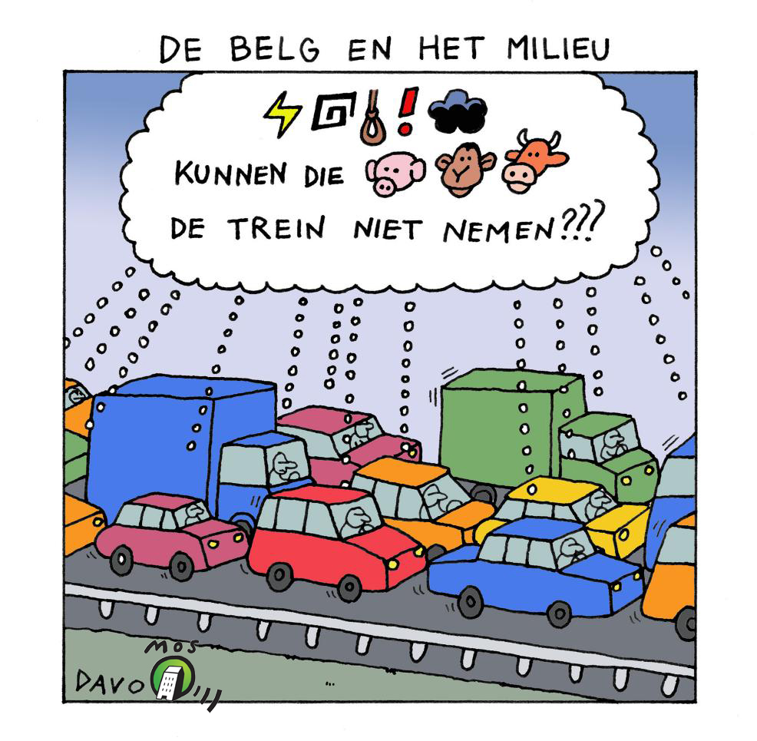
MODAL SHIFT
Modal shift is de term voor verandering van vervoerwijze, bijvoorbeeld van vervoer over de weg naar vervoer met trein en fiets

Slide 9
III. Richtinggevend gedeelte: doelstellingen
Verzekeren van veiligheid. Hoe?
Dorpskernen auto-en vrachtverkeersluw
Doordacht snelheidsbeleid
Vrijwaren van bereikbaarheid. Hoe?
Overlegmomenten blijven organiseren om interlokale problematieken (vrachtverkeer) aan te pakken
Wegencategorisering en netwerk voor fietsers en openbaar vervoer
Verbeteren van verkeersleefbaarheid. Hoe?
Fietsen aantrekkelijk maken en doordacht snelheidsbeleid
Garanderen van toegankelijkheid. Hoe?
Brede voetpaden, toegankelijkheid van bushaltes, alternatieven voor auto’s (deelfietsen)
Terugdringen van schade aan milieu. Hoe?
Bijzondere uitdaging: omschakelen van fossiele brandstoffen naar elektrisch rijden (sensibilisatie)

Slide 10
DRIE WERKDOMEINEN
RUIMTELIJKE ONTWIKKELINGEN IN RELATIE TOT MOBILITEIT
ONTWIKKELING NETWERK PER VERVOERSWIJZE
ONDERSTEUNENDE EN ORGANISATORISCHE MAATREGELEN

Slide 11
Resultaat van de drie werkdomeinen
Invoeren van Hop’in punten (deelauto’s, deelfietsen)
Concentreren van nieuwe bebouwing in kernen, met aparte ruimtes voor bedrijven
Checklist voor dossierbehandelaars van vergunningsdossiers
Wegcategorisering met afbakening van snelheidsregimes
Uitrollen van vrachtroutenetwerk met andere overheden
Fietsnetwerk: lokaal en bovenlokaal
Voetgangersnetwerk: prioriteitenlijst door milieuraad
Signalisatieplan (bewegwijzering routes, kaartenmakers met GPS toestellen)
Energiebeleid
Sensibilisatie

Slide 12
Tot slot: het actieprogramma
Een actieprogramma per werkdomein (vb. fietsverkeer)
Korte termijn/middellange termijn/lange termijn (vb. bewegwijzering Oost-West as)
Beoordeling door verkeerscommissie (1 x per jaar)
Verwerking in meerjarenplan
Bovenlokaal overleg met buurgemeenten/ Vervoerregioraad

